Slide 1
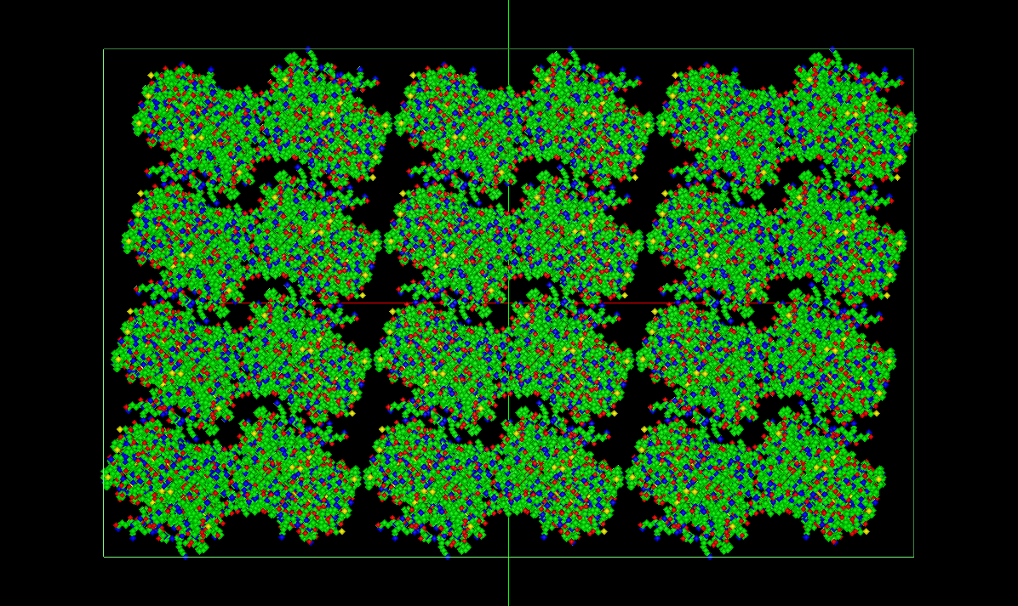
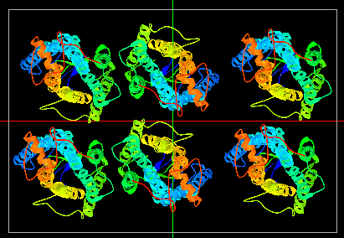
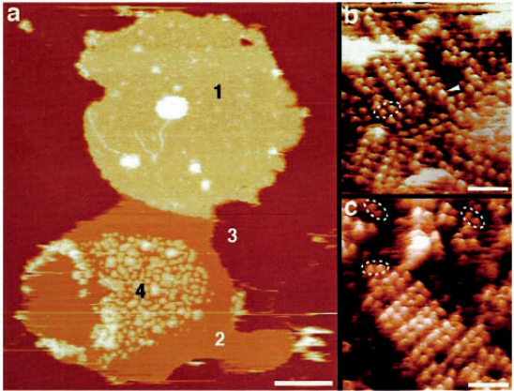
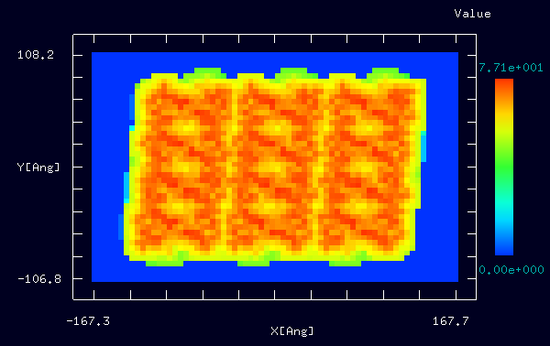
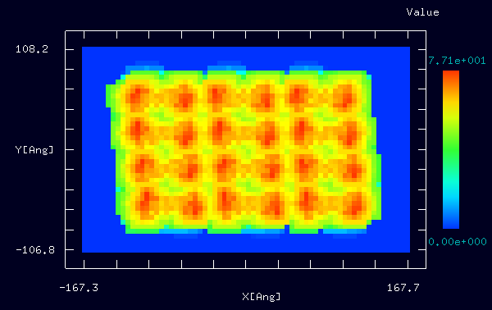
【GeoAFM】 Rhodopsin のAFM 像
GeoAFM
ロドプシンは眼の網膜に存在し、光を認識するためのタンパク質である。ロドプシンはディスク膜中に大量に埋め込まれており、AFMによる観察が行われている。ロドプシンはダイマーの列を形成する。ロドプシン・ダイマー列が形成する準結晶を想定し、ロドプシン・ダイマー12ユニット（水素原子を除いて65904原子）から成るモデルを用意した。
Simulation
Bird view of the sample.
Experiment
12 rhodopsin dimers were constructed based on the PDB 1N3M.
Topography of an open, spread-flattened disk adsorbed to mica and imaged in buffer solution.
Rhodopsin dimer
They form rows
Y. Liang et al., J.Biol.Chem. 278 (2003) 21655-21662.
Cytoplasmic surface
Extracellular surface
GeoAFM result is imported to Analyzer.
Notes:
GeoAFM_CalcImage_Polymer_013a
GeoAFM_CalcImage_Polymer_013b
ロドプシンは眼の網膜に存在し、光を認識するためのタンパク質である。ロドプシンはディスク膜中に大量に埋め込まれており、AFMによる観察が行われている。
ロドプシンはダイマーを形成する。PDBより1N3Mのモデルを利用する。1N3Mのモデルデータには、ロドプシン・ダイマーが2列と、隣のダイマー列のうち半分がある。論文[Liang2003]に基づいてロドプシン・ダイマーが形成する準結晶の格子ベクトルを決定し、ロドプシン・ダイマー12ユニット（水素原子を除いて65904原子）から成るモデルを用意した。（用意するまでには煩雑な手順が必要である。）
Lattice vectors are: a = 84 (1, 0), b = 38 (cos(85 deg), sin(85 deg)).
探針：Cone, 1Å, 30°
GeoAFM, resolution = 5Å

